Slide 1

MATEMATIKA
Mocniny s celým mocnitelem
-
procvičování

Slide 2

Název projektu: Nové ICT rozvíjí matematické a odborné kompetence
Číslo projektu: CZ.1.07/1.5.00/34.0228
Název školy: Střední odborná škola Litovel, Komenského 677
Číslo materiálu: III-2-02-06_Mocniny_a_odmocniny
Autor: Mgr. Jitka Vyhlídalová
Tematický okruh: Matematika
Ročník: I.
Datum tvorby: 10.2013
Autorem materiálu a všech jeho částí, není-li uvedeno jinak, je
Mgr. Jitka Vyhlídalová

Slide 3


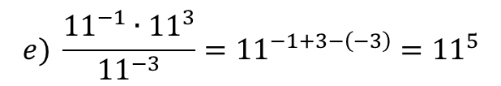
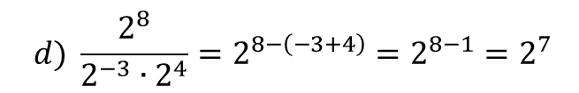

Mocniny s celým mocnitelem
Př.:
Zapište pomocí jedné mocniny:
$$a) 3^{2}∙3^{−6}∙3^{4}=3^{2+\left(−6\right)+4}=3^{0}=1$$
$$b) {\left(4^{−2}\right)}^{3}=4^{−6}$$
$$c) 5^{0}∙5^{−3}∙5^{10}=5^{0+\left(−3\right)+10}=5^{7}$$
$$d) \frac{2^{8}}{2^{−3}∙2^{4}}=2^{8−\left(−3+4\right)}=2^{8−1}=2^{7}$$
$$e) \frac{{11}^{−1}∙{11}^{3}}{{11}^{−3}}={11}^{−1+3−\left(−3\right)}={11}^{5}$$

Slide 4


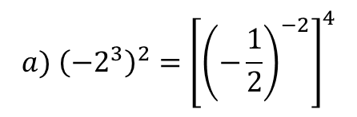

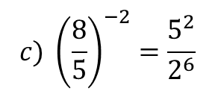
Mocniny s celým mocnitelem
Př.:
Rozhodněte, zda platí rovnosti:
$$a) {\left(−2^{3}\right)}^{2}={\left[{\left(−\frac{1}{2}\right)}^{−2}\right]}^{4}$$
ANO
NE
$$b) {\left(−1\right)}^{12}={\left(−1\right)}^{−7}∙{\left(−1\right)}^{−5}$$
ANO
NE
$$c) {\left(\frac{8}{5}\right)}^{−2}=\frac{5^{2}}{2^{6}}$$
ANO
NE
$$d) {1 000}^{3}={10}^{4}∙2^{5}∙5^{5}$$
ANO
NE

Slide 5

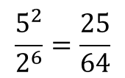
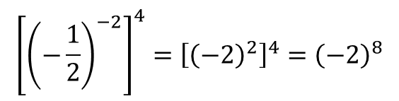
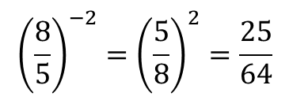




Mocniny s celým mocnitelem
Řešení:
$${\left(−2^{3}\right)}^{2}={\left(−2\right)}^{6}$$
$${\left(−1\right)}^{12}=1$$
$${\left[{\left(−\frac{1}{2}\right)}^{−2}\right]}^{4}={\left[{\left(−2\right)}^{2}\right]}^{4}={\left(−2\right)}^{8}$$
${\left(−1\right)}^{−7}∙{\left(−1\right)}^{−5}$=${\left(−1\right)}^{−12}=1$
$${\left(\frac{8}{5}\right)}^{−2}={\left(\frac{5}{8}\right)}^{2}=\frac{25}{64}$$
$${1 000}^{3}={\left({10}^{3}\right)}^{3}={10}^{9}$$
$$\frac{5^{2}}{2^{6}}=\frac{25}{64}$$
${10}^{4}∙2^{5}∙5^{5}$=${10}^{4}{\left(2∙5\right)}^{5}={10}^{4}∙{10}^{5}={10}^{9}$

Slide 6
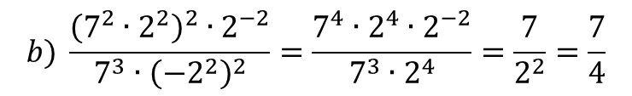
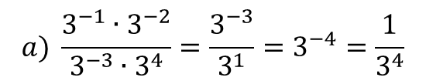
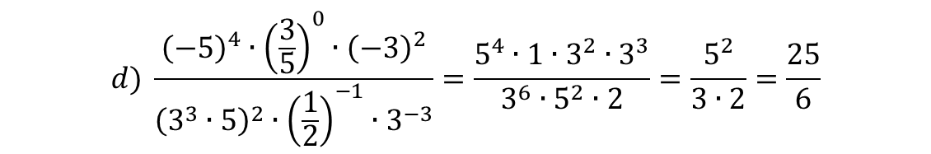
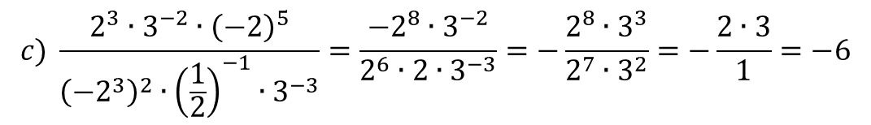
Mocniny s celým mocnitelem
Př.:
Vypočítejte pomocí vzorců pro počítání s mocninami:
$$a) \frac{3^{−1}∙3^{−2}}{3^{−3}∙3^{4}}=\frac{3^{−3}}{3^{1}}=3^{−4}=\frac{1}{3^{4}}$$
$$b) \frac{{\left(7^{2}∙2^{2}\right)}^{2}∙2^{−2}}{7^{3}∙{\left(−2^{2}\right)}^{2}}=\frac{7^{4}∙2^{4}∙2^{−2}}{7^{3}∙2^{4}}=\frac{7}{2^{2}}=\frac{7}{4}$$
$$c) \frac{2^{3}∙3^{−2}∙{\left(−2\right)}^{5}}{{\left(−2^{3}\right)}^{2}∙{\left(\frac{1}{2}\right)}^{−1}∙3^{−3}}=\frac{−2^{8}∙3^{−2}}{2^{6}∙2∙3^{−3}}=−\frac{2^{8}∙3^{3}}{2^{7}∙3^{2}}=−\frac{2∙3}{1}=−6$$
$$d) \frac{{\left(−5\right)}^{4}∙{\left(\frac{3}{5}\right)}^{0}∙{\left(−3\right)}^{2}}{{\left(3^{3}∙5\right)}^{2}∙{\left(\frac{1}{2}\right)}^{−1}∙3^{−3}}=\frac{5^{4}∙1∙3^{2}∙3^{3}}{3^{6}∙5^{2}∙2}=\frac{5^{2}}{3∙2}=\frac{25}{6}$$

Slide 7
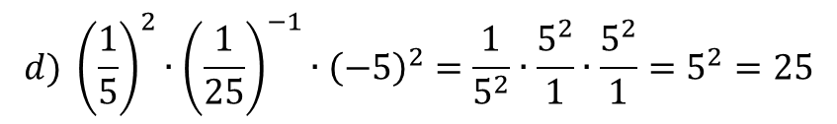
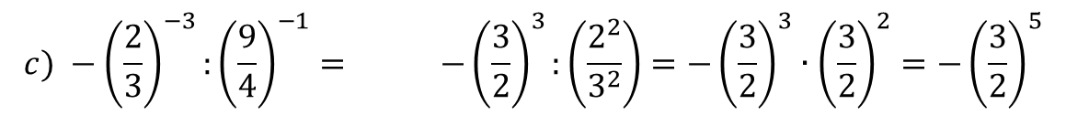
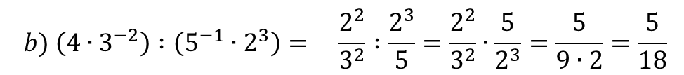
Mocniny s celým mocnitelem
Př.:
Zjednodušte, využijte pravidla o počítání s mocninami:
$a )$ $2^{2}∙8∙{\left(−\frac{1}{2}\right)}^{−5}={ 2}^{2}∙2^{3}∙{\left(−2\right)}^{5}=−2^{2}∙2^{3}∙2^{5}=−2^{10}$
$$b) \left(4∙3^{−2}\right) :\left(5^{−1}∙2^{3}\right)= \frac{2^{2}}{3^{2}} :\frac{2^{3}}{5}=\frac{2^{2}}{3^{2}}∙\frac{5}{2^{3}}=\frac{5}{9∙2}=\frac{5}{18}$$
$$c) −{\left(\frac{2}{3}\right)}^{−3}:{\left(\frac{9}{4}\right)}^{−1}= −{\left(\frac{3}{2}\right)}^{3}:\left(\frac{2^{2}}{3^{2}}\right)=−{\left(\frac{3}{2}\right)}^{3}∙{\left(\frac{3}{2}\right)}^{2}=−{\left(\frac{3}{2}\right)}^{5}$$
$$d) {\left(\frac{1}{5}\right)}^{2}∙{\left(\frac{1}{25}\right)}^{−1}∙{\left(−5\right)}^{2}=\frac{1}{5^{2}}∙\frac{5^{2}}{1}∙\frac{5^{2}}{1}=5^{2}=25$$

Slide 8
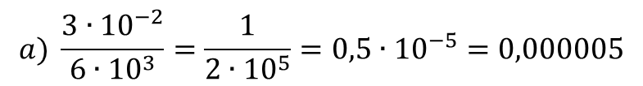
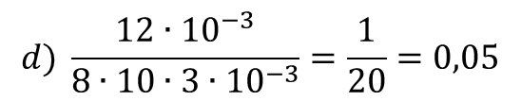
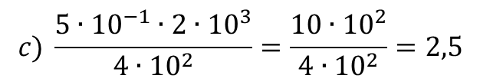
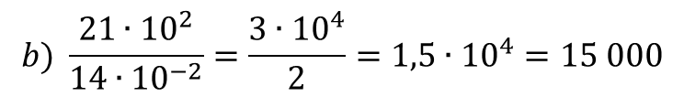
Mocniny s celým mocnitelem
Př.:
Vyjádřete desetinným číslem:
$$a) \frac{3∙{10}^{−2}}{6∙{10}^{3}}=\frac{1}{2∙{10}^{5}}=0,5∙{10}^{−5}=0,000005$$
$$b) \frac{21∙{10}^{2}}{14∙{10}^{−2}}=\frac{3∙{10}^{4}}{2}=1,5∙{10}^{4}=15 000$$
$$c) \frac{5∙{10}^{−1}∙2∙{10}^{3}}{4∙{10}^{2}}=\frac{10∙{10}^{2}}{4∙{10}^{2}}=2,5$$
$$d) \frac{12∙{10}^{−3}}{8∙10∙3∙{10}^{−3}}=\frac{1}{20}=0,05$$

Slide 9


















Mocniny s celým mocnitelem
Př.:
Doplňte mocniny deseti:
$${10}^{−1}$$
$${10}^{−4}$$
$$a) 1 cm=____________dm$$
$${10}^{−6}$$
$${10}^{−1}$$
$$b) 1mg=____________kg$$
$${10}^{−4}$$
$${10}^{−5}$$
$$c) 1dm=____________km$$
$${10}^{−9}$$
$${10}^{−9}$$
$$d) 1{mm}^{3}=___________m^{3}$$
$${10}^{−6}$$
$${10}^{−2}$$
$${10}^{−2}$$
$$e) 1m^{2}=_____________a$$
$${10}^{−5}$$
$$f) 1dkg=____________t$$

Slide 10
Anotace:
Tato prezentace slouží k procvičení a upevnění dovednosti určovat hodnoty mocnin s celočíselným mocnitelem. Žáci při počítání využívají pravidla pro počítání s mocninami.
Použité zdroje:
doc. RNDr. Emil Calda, CSc.: Matematika pro dvouleté a tříleté učební obory SOU, 1. díl, 1. vydání 2002, Prometheus, ISBN 80-7196-253-8
RNDr. Peter Krupka, Ph.D.: Matematika pro střední školy – 1. díl, 1. vydání 2012, DIDAKTIS, ISBN 978-80-7358-197-8
Autorem materiálu a všech jeho částí, není-li uvedeno jinak, je
Mgr. Jitka Vyhlídalová

